Slide 1

Gamificación
Juan Manuel Torres Javier Tinajo
Fernando Jiménez Michele De Vita Grupo:83

Slide 2

Proceso de Gamificación
Insertar características propias de juegos en entornos no-lúdicos para potenciar diversión y motivación

Slide 3

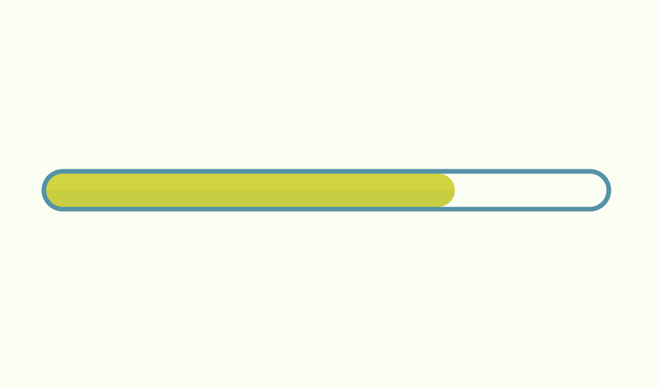

Gamificación para paciente
Tres incorporaciones:
Muñeco informativo
Barra de progreso
Puntuación con estrellas

Slide 4
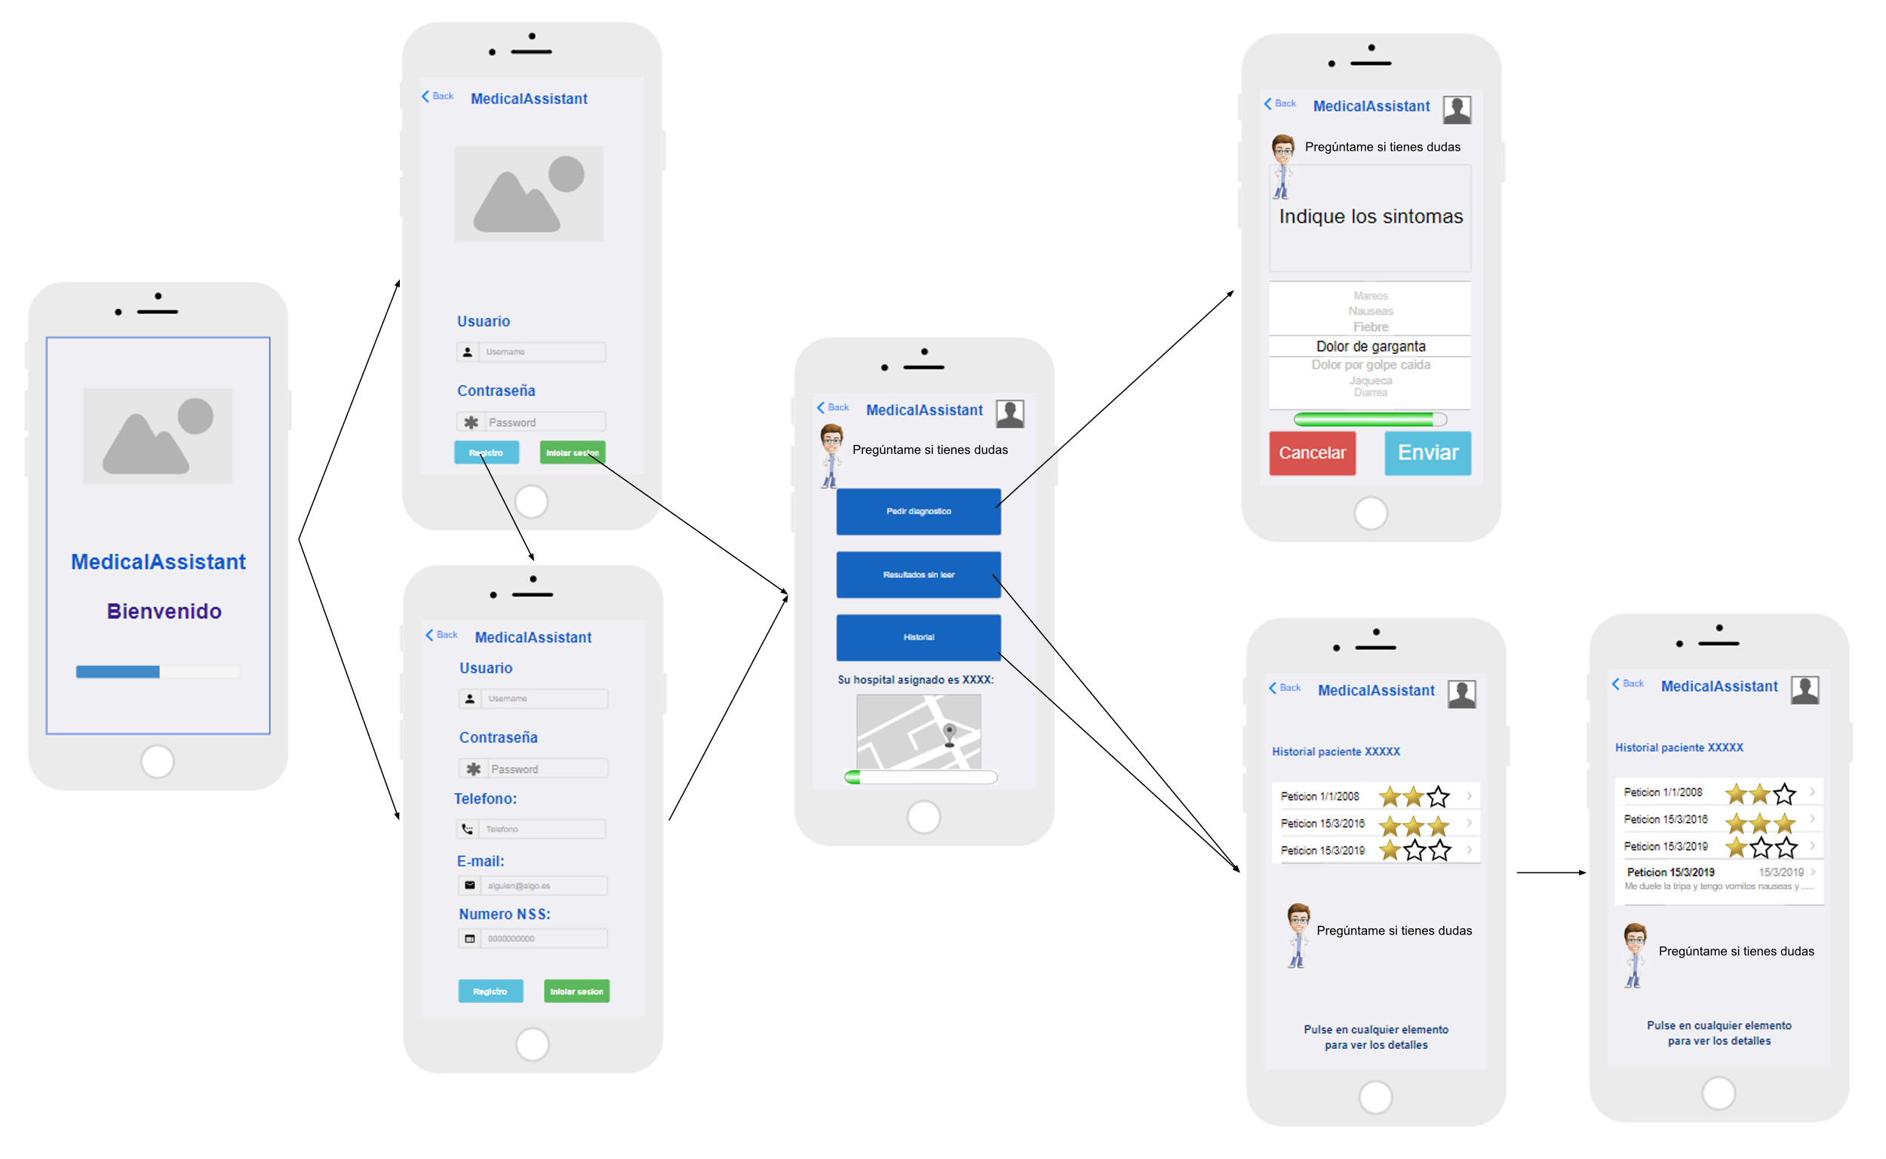
Rediseño mockups paciente

Slide 5


Gamificación para doctor
Tres incorporaciones:
Puntuación con estrellas
Rankings
Medallas de logros

Slide 6
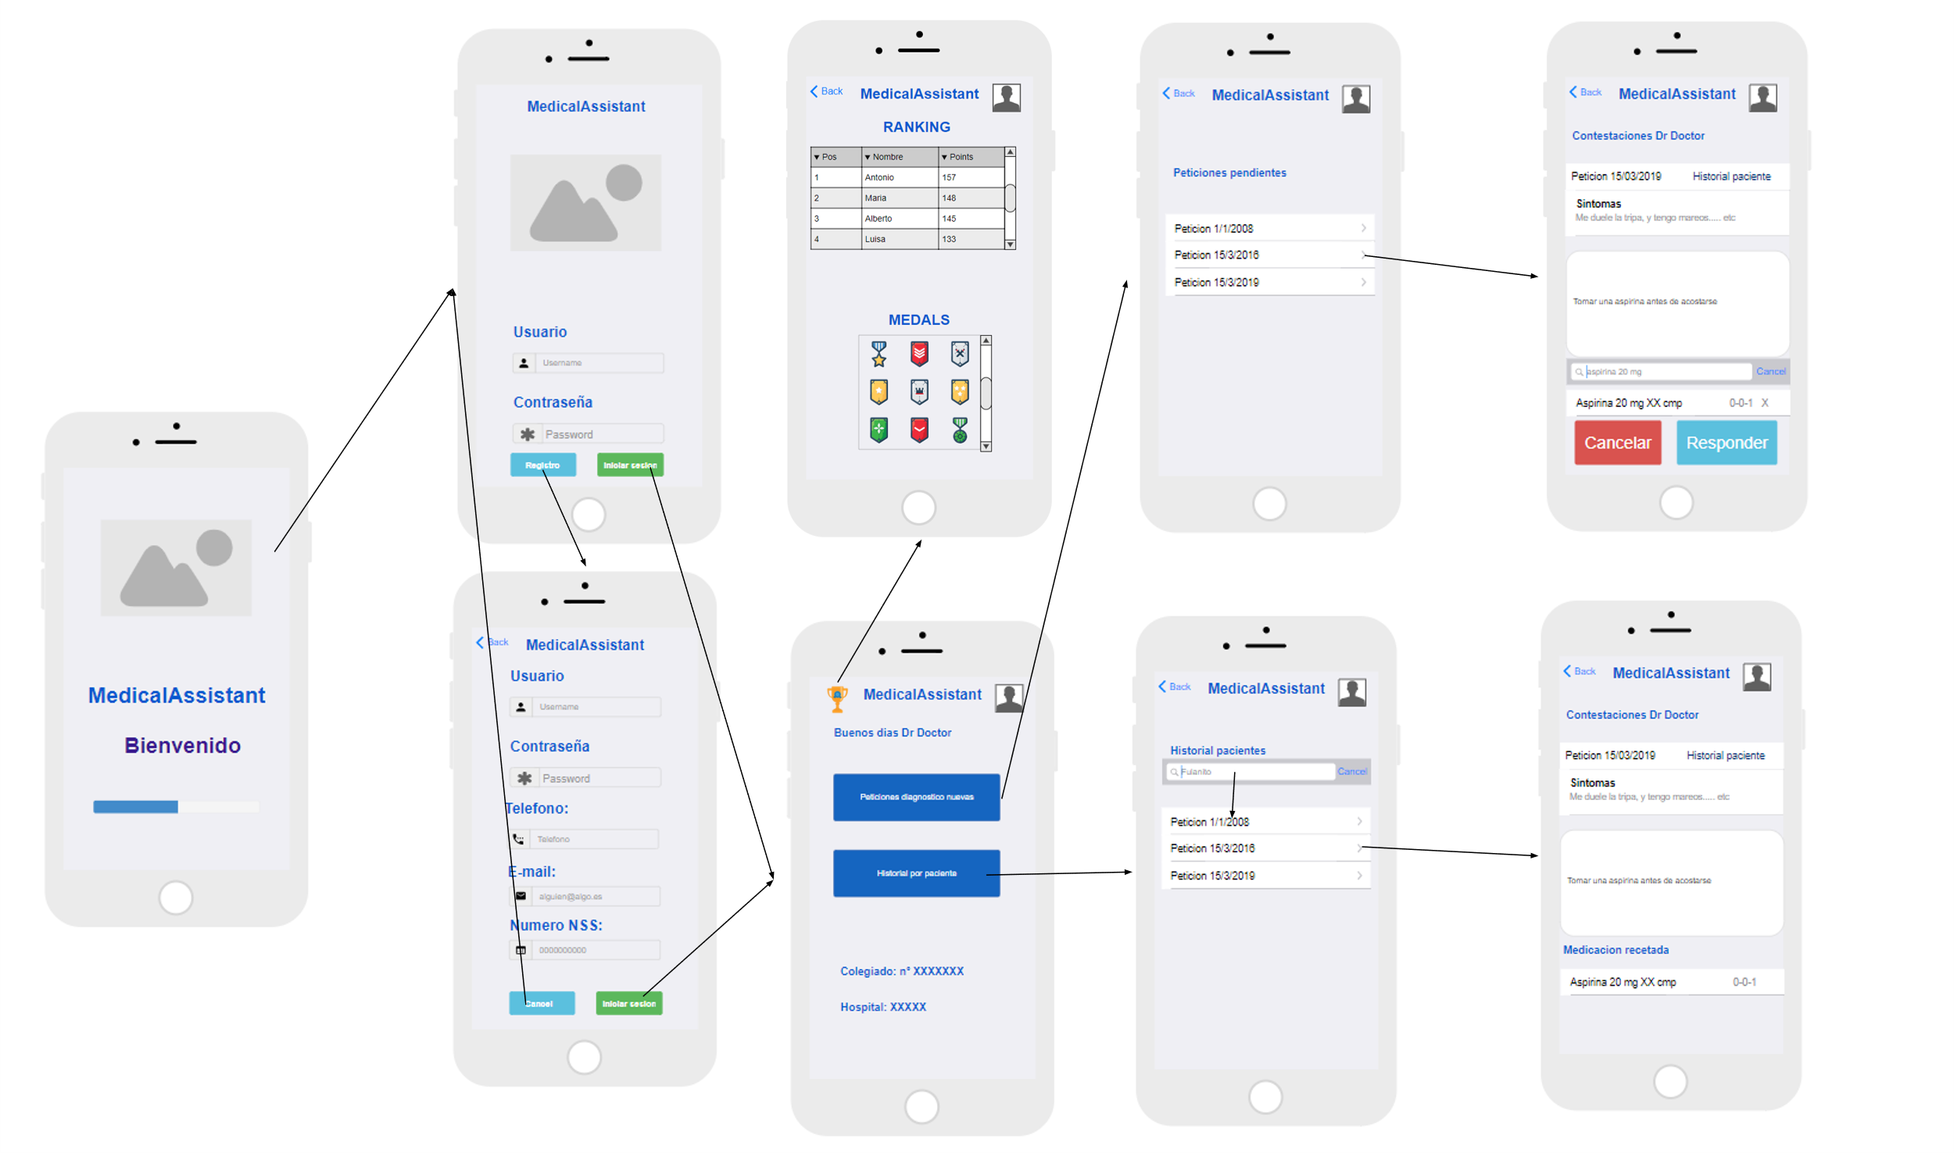
Rediseño mockups doctor

Slide 7
Value Proposition Canvas
Socios Clave | Actividades Clave | Propuesta de Valor | Relaciones con clientes | Segmentos de clientes
Doctores, especialistas del campo de la medicina y personal encargado del mantenimiento de la aplicación. | Responder con la mayor brevedad posible las consultas de los pacientes. | Abiertos a introducir publicidad en la aplicación. | Relaciones virtuales. | Cualquier persona que tenga alguna duda o se encuentre con alguna dolencia.
 | Recursos Clave |  | Canales
 | Infraestructura software. |  | Aplicación de MedicalAssistant
Estructura de costos |  | Fuentes de ingresos
Pago de sueldos a los doctores y a los encargados del mantenimiento de la aplicación. |  | Pagos por el uso de la aplicación como herramienta publicitaria.

Slide 8
Es por tu salud y la de los tuyos

Slide 9


Juan Manuel Torres Javier Tinajo Fernando Jiménez Michele De Vita Grupo:83

